Slide 1
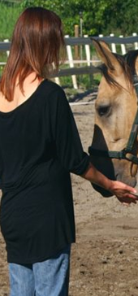
Verzorging Les 2
Leerjaar 1, thema 3

Slide 2
Thema-inhoud
Les 1 (2 x 50 min.)
Persoonlijke hygiëne
Je bent in staat de zes basisregels m.b.t. hygiëne te benoemen en in acht te nemen
Verschonen verblijf
Je bent in staat aan te geven hoe vaak bepaalde verblijven verschoond worden
Je bent in staat zes verschillende soorten bodembedekking te benoemen
Reinigen verblijf
Je kunt aangeven in welke volgorde je een verblijf moet reinigen
Les 2 (2 x 50 min.)
Vachtverzorging
Je bent in staat om minimaal drie vormen van vachtverzorging bij dieren te benoemen
Diercontact
Je bent in staat om aan te geven op welke manier je het beste contact kan maken met een dier
Gebruik/onderhoud gereedschappen
Je bent in staat de soorten gereedschappen/materialen bij dierverzorging de juiste benaming te geven
Je bent in staat aan te geven waarom het belangrijk is gereedschappen/materialen bij dierverzorging na gebruik schoon te maken

Slide 3
Vachtverzorging les 2
Hoe ziet een vacht eruit?
Vacht = behaarde huid
Twee soorten haren:
Ondervacht; onderste laag
Dekvacht; bovenste laag

Slide 4
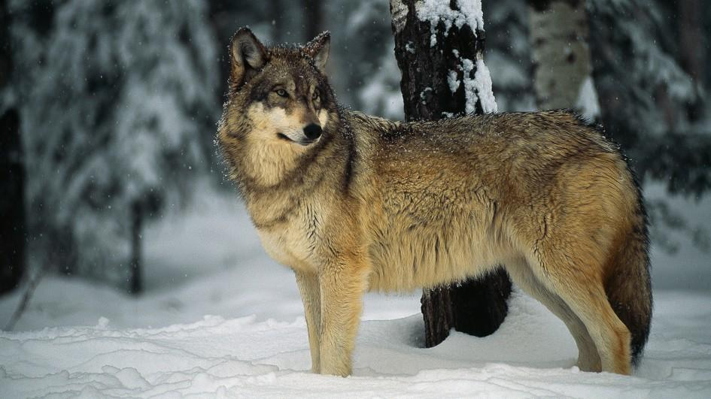
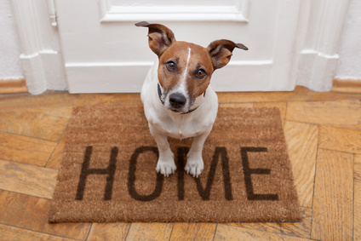
Dikte vacht
Bepaald door:
Waar de diersoort van nature vandaan komt
In welke omstandigheden de diersoort nu leeft

Slide 5
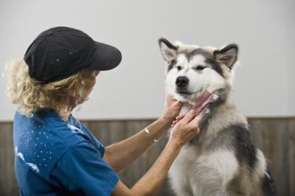
Vacht onderhouden
Borstelen of kammen
Verwijderen van vuil en klitten in de vacht

Slide 6
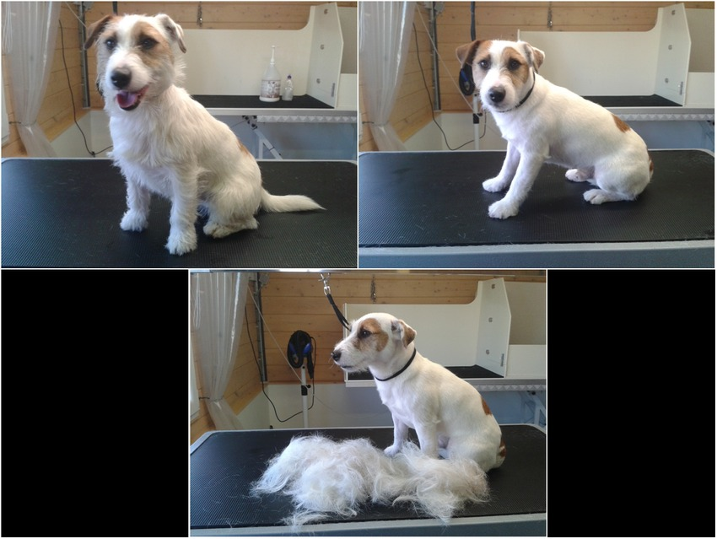
Vacht onderhouden
Honden met een ruwharige vacht → plukken
Geplukte Jack Russel Terriër

Slide 7
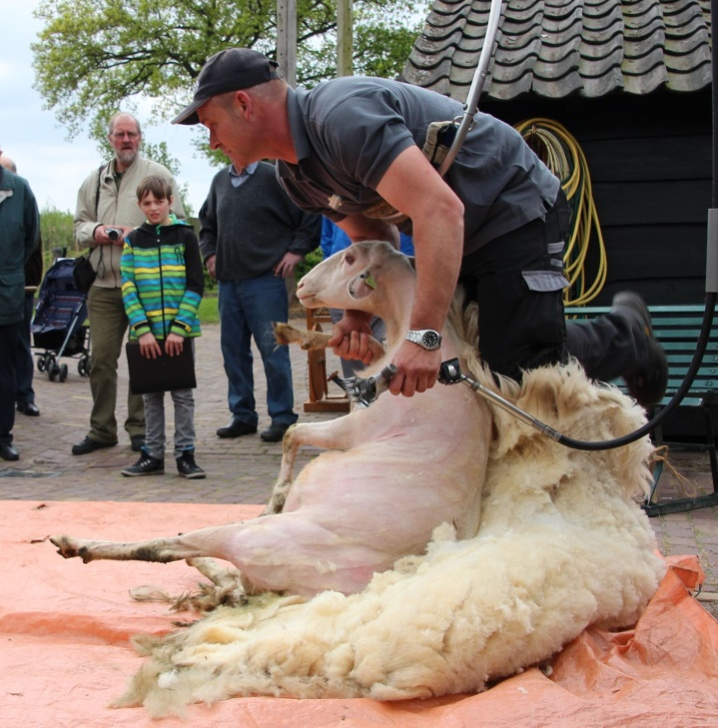
Vacht onderhouden
Werkpaarden scheren in de winter → in de wintervacht zweet het paard sneller en blijft hij langer nat; kans op kou vatten is groter
Schapen scheren in het voorjaar → wol
schaap wordt geschoren

Slide 8
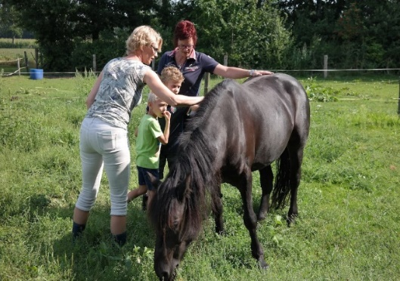
Diercontact les 2
Het dier moet je bij het benaderen altijd kunnen zien
Benader een dier nooit van bovenaf
Natuurlijke vijanden van veel dieren komen namelijk ook van bovenaf, hier kan het dier enorm van schrikken.
Laat het dier even aan je ruiken door aan je geur te wennen
Om een paard niet teveel te laten schrikken maak je duidelijk dat je er bent (wanneer het dier je even niet kan zien) d.m.v. een hand op het paard te leggen.

Slide 9
Gebruik/onderhoud gereedschappen les 2
Bij de verzorging van dieren gebruik je verschillende gereedschappen en materialen.
Het is belangrijk dat je weet welke gereedschappen je waarvoor nodig hebt.
Sommige gereedschappen zijn scherp of puntig. Als je gereedschappen verkeerd gebruikt, kun je jezelf, anderen en dieren bezeren of verwonden.

Slide 10
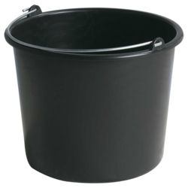
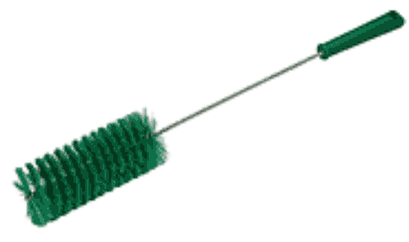
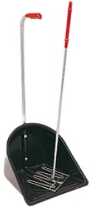
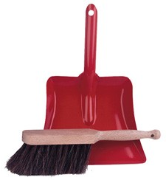
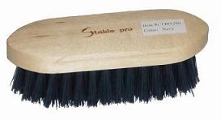
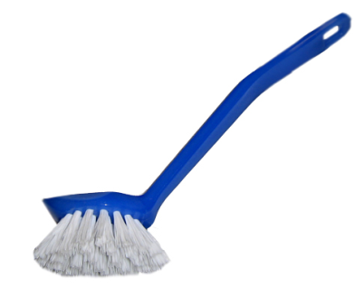
Flessenrager
Emmer
Stoffer en blik
Stalboy
Borstel
Afwasborstel
Waar gebruik ik deze gereedschappen/materialen voor?

Slide 11
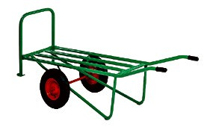
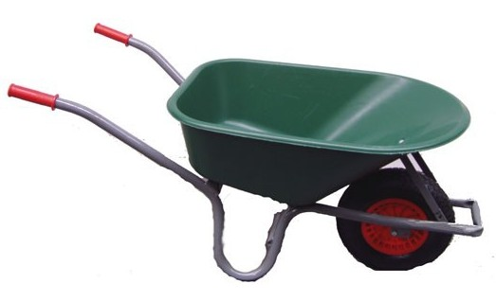
Stalschop
Zaagselriek
Kruiwagen
Balenwagen
Waar gebruik ik deze gereedschappen/materialen voor?

Slide 12
Hooivork; tweetand, drietand of viertand
Waar gebruik ik deze gereedschappen/materialen voor?

Slide 13
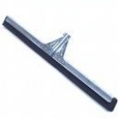
Vloertrekker
Tuinhark
Stalbezem
Waar gebruik ik deze gereedschappen/materialen voor?

Slide 14
Bij het werken met dieren maak je vaak gebruik van verschillende gereedschappen en materialen.
Het is belangrijk om gereedschap na gebruik goed schoon te maken. Dit zorgt ervoor dat je het materiaal langer kunt gebruiken. Ook voorkom je zo dat er veel bacteriën op het gereedschap komen te zitten.

Slide 15
Opdracht
Maken: Opdracht gereedschappen

Slide 16
Theorievragen les 2
Noem drie voorbeelden van vachtverzorging bij een dier
Welke drie dingen zijn belangrijk bij het contact maken met een dier?
Noem minimaal vijf gereedschappen/materialen die je gebruik bij het vak dierverzorging
Waarom is het belangrijk om deze gereedschappen/materialen goed schoon te maken?

Slide 17
Standaard reflectievragen
Welk onderdeel ging goed en hoe kwam dit?
Zie je verbeterpunten? (bij de lesinhoud of bij jezelf)
Wat heeft de samenwerking jou opgeleverd?

